Slide 1
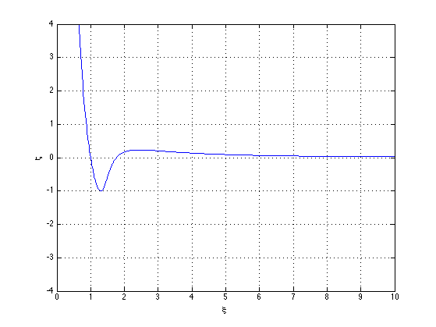
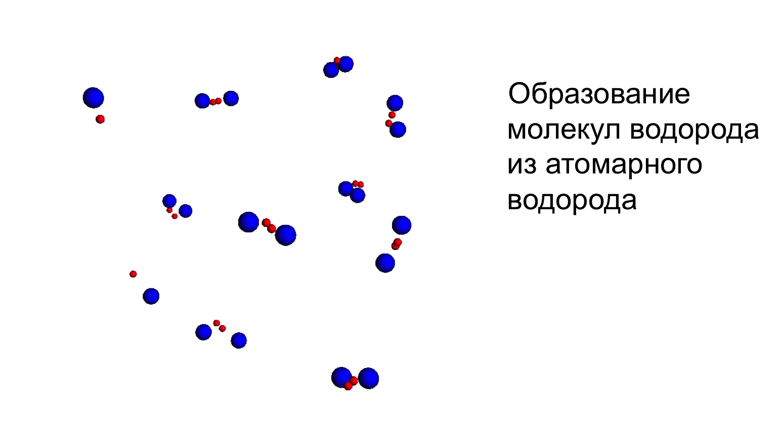
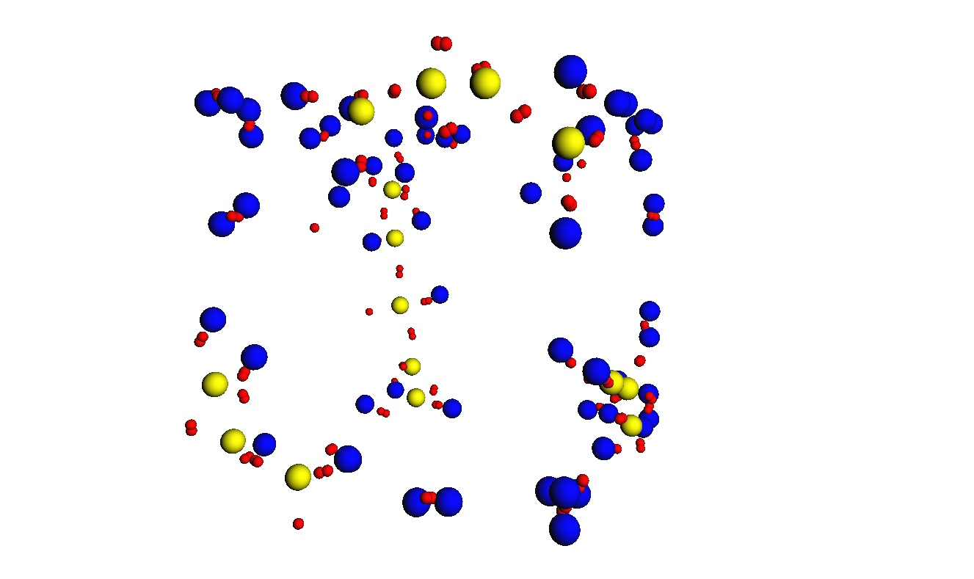
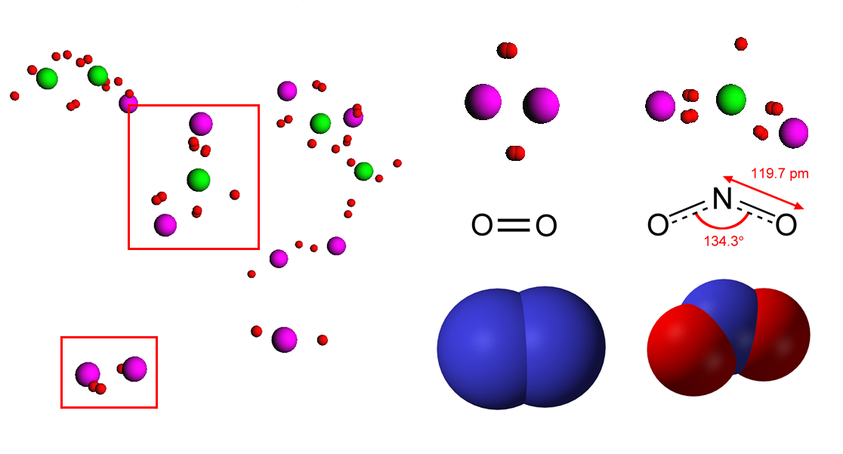
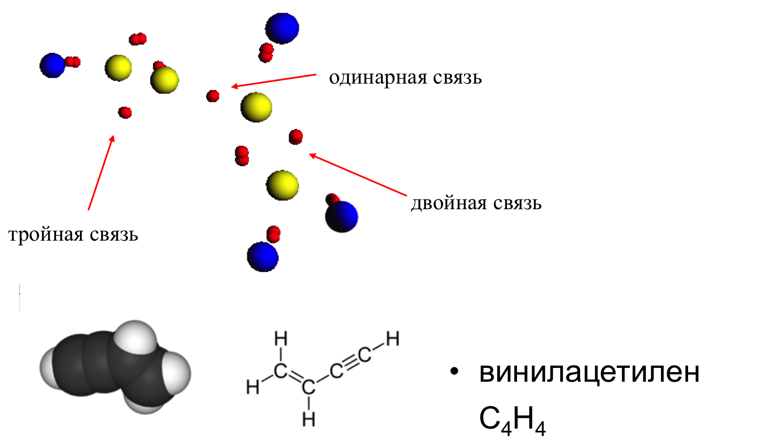
Моделирование насыщения межатомных связей в углеводородах
Цель:
Создать простую эмпирическую модель, основанную на представлениях квантовой механики и методе молекулярной динамики для моделирования насыщения межатомных связей
Модель должна позволяет производить моделирование без больших затрат вычислительных и временных ресурсов
Атом представляется в виде набора материальных точек, законы взаимодействия между ними выбираются эмпирическим путем таким образом чтобы описывать интересующие нас свойства на макро и нано уровне
Notes:
1

